Slide 1
总复习-II
华中农大 信息学院
冯在文
2021.11

Slide 2

课程重点内容
最大堆和最小堆
分治法设计算法
贪心法设计算法
动态规划法设计算法
回溯法设计算法

Slide 3


堆
为什么需要堆?
在很多算法中，需要支持下面两种运算的数据结构：插入元素和寻找最大元素 。
  使用普通队列，寻找最大元素需要搜索整个队列，开销比较大。
  采用排序数组，插入运算需要移动很多元素，开销也会比较大。
  优先队列使用堆作为数据结构，更加有效的支持插入和寻找最大值元素这两种运算，
Algorithms Design Techniques and Analysis

Slide 4


4.2 堆 - cont’d
什么是堆?
  定义 4.1
  一个（二叉）堆是一个几乎完全的二叉树，它的每个节点都满足堆的特性：如果v和p(v)分别是节点和它的父节点，那么存储在p(v)中的数据项键值不小于存储在v中数据项的键值。
Algorithms Design Techniques and Analysis

Slide 5

下面哪些是堆?
空树 ( )
单节点树 ( )
( )
( )
√
20
√
9
√
4
5
9
X
10
3
7
Algorithms Design Techniques and Analysis

Slide 6
堆的表示方式
一个有n个节点的堆T，可以由一个数组H[1..n] 用下面的方式表示：
  T的根节点存储在H[1]中
  假设T的节点x存储在H[j]中，如果它有左子节点，这个子节点存储在H[2j]中；如果它也有右子节点，这个子节点存储在 H[2j+1]中
  元素H[j]的父节点如果不是根节点，则存储在H[⎣j/2⎦]中
Algorithms Design Techniques and Analysis

Slide 7
1
1
2
20
20
3
2
17
9
17
3
9
4
5
10
11
4
4
10
5
11
6
4
7
5
5
6
7
3
3
7
7
5
8
9
5
10
8
9
End
10
Algorithms Design Techniques and Analysis

Slide 8

堆的特性
堆的特性蕴含着:沿着每条从根到叶子的路径，元素的键值以非升序排列。
因此堆可以看做是二叉树，而它实质上是一个数组H[1..n] 。它有如下性质:对于任何索引j, 2≤j≤n, key(H[⎣j/2⎦])≥key(H[j])。
如果树的节点以自顶向下、从左到右的方法，按1到n的顺序编号，那么，每一项H[i]在对应的树中表示成编号为i的节点
Algorithms Design Techniques and Analysis

Slide 9
堆数据结构支持的运算
delete-max[H]:从一个非空的堆H中删除最大键值的数据项并将数据项返回。
insert[H,x]:插入项x到堆H中。
delete[H,i]:从堆H中删除第i项。
makeheap[A]:将数组A转换成堆。
Algorithms Design Techniques and Analysis

Slide 10
4.2.1 堆上的运算
Sift-up
Sift-down
Insert
Delete
Delete-max
Algorithms Design Techniques and Analysis

Slide 11

Sift-up
什么时候使用?
假定对于某个i>1, H[i]变成了键值大于它父节点键值的元素，这样就违反了堆的特性，因此这种数据结构就不再是堆了。如要修复堆的特性，需要用称为Sift-up的运算把新的数据项上移到在二叉树中适合它的位置上，这样堆的属性就修复了。
sift-up 运算沿着从H[i]到根节点的惟一一条路径，把H[i]移到适合它的位置上。
在沿着路径的每一步上，都将H[i]键值和它父节点的键值H[⎣i/2⎦]相比较。
Algorithms Design Techniques and Analysis

Slide 12
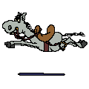
例子
20
25>20
17
9
25>17
10
11
4
5
3
7
25
25>11
End
Algorithms Design Techniques and Analysis

Slide 13
过程 SIFT-UP
  输入:数组H[1…n]和位于1和n之间的索引i
  输出 :上移H[i] (如果需要)，以使它不大于父节点。
  1. done←false
  2. if i=1 then exit {节点i为根}
  3. repeat
  4. if key (H[i])>key(H [⎣i/2⎦]) then 互换 H[i] and H [⎣i/2⎦]
  5. else done←true
  6. i← ⎣i/2⎦
  7. until i=1 or done
Algorithms Design Techniques and Analysis

Slide 14
Sift-down
什么时候使用?
假定对于i<=⎣n/2⎦,，存储在H[i]中元素的键值变成小于H[2i]和H[2i+1]中的最大值(如果H[2i+1]存在的话)，这样就违反了堆的特性，树就不再表示一个堆。
如要修复堆的特性，需要用Sift-down运算使H[i]“渗”到二叉树中适合它的位置上，沿着这条路径的每一步，都把H[i]的键值和存储在它子节点(如果存在)中的两个键值里最大的那个相比较。
Algorithms Design Techniques and Analysis

Slide 15
An example
20
3
9
3<11
10
11
4
5
3<5
3
7
5
End
Algorithms Design Techniques and Analysis

Slide 16
过程 SIFT-DOWN
  输入:数组H[1…n]和位于1和n之间的索引i
  输出 :下移H[i] (如果需要)，以使它不小于子节点。
  1. done←false
  2. if 2i>n then exit {节点 i 是叶子}
  3. repeat
  4. i←2i
  5. if i+1 ≤n and key(H[i+1])>key(H[i]) then i←i+1
  6. if key(H [⎣i/2⎦])< key (H[i]) then 互换H[i] and H [⎣i/2⎦]
  7. else done←true
  8. end if
  9. until 2i>n or done
Algorithms Design Techniques and Analysis

Slide 17
插入
基本思想: 为了把元素x插入到堆H中，先将堆大小加1，然后将x添加到H的末尾，再根据需要，把x上移，直到满足堆的特性。
算法 4.1 INSERT
  输入: 堆H[1…n] 和元素x。
  输出: 新的堆 H[1…n+1] ，x为其元素之一。
  1. n←n+1 {增加H的大小}
  2. H[n]←x
  3. SIFT-UP(H,n)
时间复杂度：O(logn)
Algorithms Design Techniques and Analysis

Slide 18
删除
基本思想:
  要从大小为n的堆H中删除元素H[i]，可先用H[n]替换H[i]，然后将堆栈大小减1，如果需要的话，根据H[i]的键值与存储在它父节点和子节点中元素键值的关系，对H[i]做Sift-up或Sift-down运算，直到满足堆特性为止。
Algorithms Design Techniques and Analysis

Slide 19
算法 4.2 DELETE
  输入:非空堆H[1…n]和位于1和n之间的索引i。
  输出:删除H[i]之后的新堆H[1…n-1] 。
  1. x←H[i]; y←H[n]
  2. n←n-1 {decrease the size of H}
  3. if i=n+1 then exit {done}
  4. H[i]←y
  5. if key(y) ≥ key(x) then SIFT-UP(H,i)
  6. else SIFT-DOWN(H,i)
  7. end if
  时间复杂度：O(logn).
Algorithms Design Techniques and Analysis

Slide 20
删除最大值
基本思想: This这项运算在一个非空堆H中删除并返回最大键值的数据项。直接完成这项运算要用到删除运算:只要返回根节点中的元素并将其从堆中删除。
算法 4.3 DELETEMAX
输入: 堆H[1…n].
输出:返回最大键值元素x并将其从堆中删除。
  1. x←H[1]
  2. DELETE(H,1)
  3. return x
时间复杂度：O(logn)
Algorithms Design Techniques and Analysis

Slide 21
4.2.4 最小堆和最大堆
最大堆:
  存储在根节点以外的节点的键值，小于或等于存储在它父节点中的键值。
最小堆:
  存储在根节点以外的节点的键值，大于或等于存储在它父节点中的键值。
Algorithms Design Techniques and Analysis

Slide 22
A[1..10]={4,3,8,10,11,13,7,30,17,26} 转换成堆.
例子
1
1
30
Max heap
3
Min heap
3
3
13
2
7
2
26
4
4
4
17
10
8
13
7
5
8
5
11
11
6
6
7
7
8
8
10
30
3
9
17
9
10
10
4
26
Algorithms Design Techniques and Analysis

Slide 23
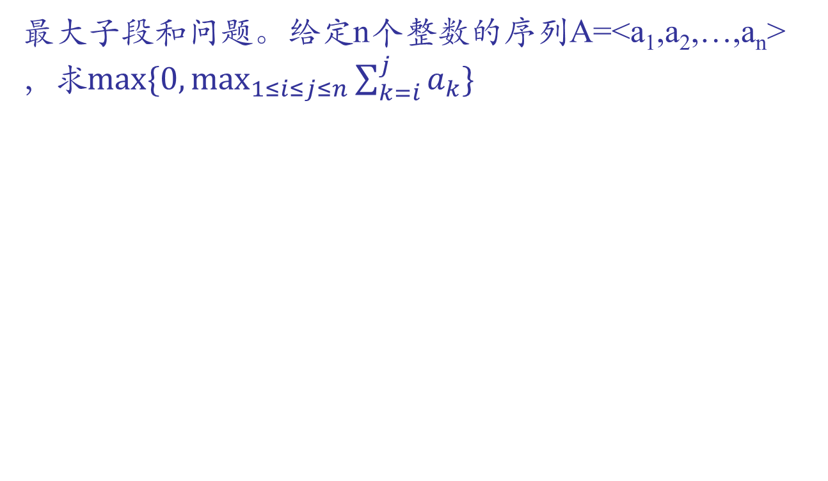
课堂练习

Slide 24
课堂练习
硬币找零问题。给出一些不同面值的硬币<a0,a1,…,an>,其中a0=1,以及数值M，要计算找M所需要的的最少硬币数。
比如，我们有硬币<1,5,10,20>，那么如果要找33块钱的话，最少的零钱数是20+10+1+1+1，一共5个硬币。

Slide 25
课堂练习
运动员最佳匹配问题。羽毛球队有男女运动员各n人。给定两个n*n矩阵P和Q。P[i][j]是男运动员i和女运动员j配对组成混合双打的男运动员竞赛优势；Q[i][j]是女运动员i和男运动员j配合时女运动员的竞赛优势。由于技术配合和心理状态等各种因素影响， P[i][j]不一定等于Q[i][j]。男运动员i和女运动员j配对组成混合双打的男女双方竞赛优势为P[i][j] *Q[j][i]。设计一个算法，对于给定的男女运动员竞赛优势，计算男女运动员最佳配对法，使得各组男女双方竞赛优势的总和达到最大。

Slide 26
希望好好复习
祝大家考出理想的成绩!

